Slide 1


Automação de tarefas com scripts:
Shell Script
Nivia Cruz Quental, Dra.
Recife-PE, 09 de fevereiro de 2017

Slide 2
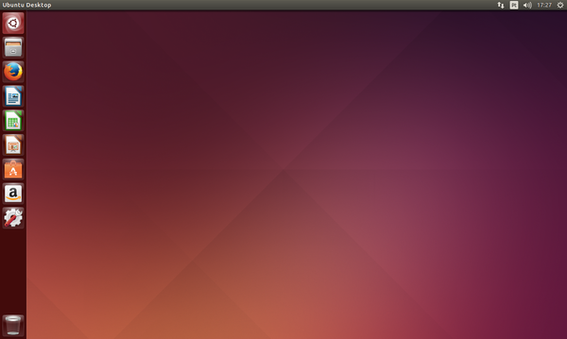
Conhecendo a área de trabalho do Ubuntu
Painel Inicial
Barra de menus
Área de notificação
Explorador
de arquivos
Lançador ou Launcher

Slide 3
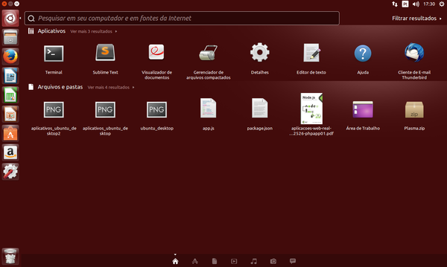
Painel inicial
Digite gedit e clique no
aplicativo que aparecer

Slide 4
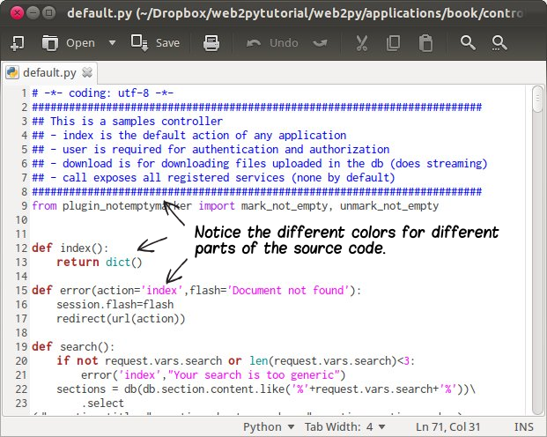
Gedit
Use o gedit para editar os seus scripts
Ele é como um notepad

Slide 5
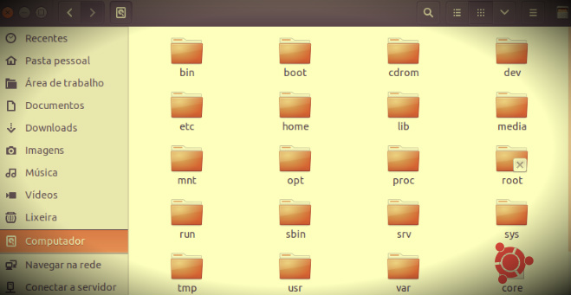
Gerenciador de arquivos
A pasta home equivale ao C:\Users

Slide 6
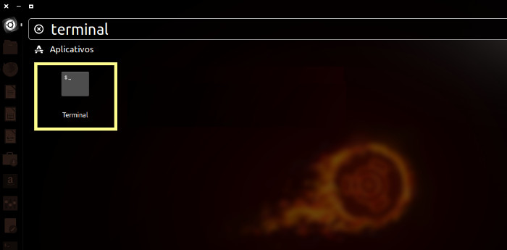
Terminal
Procure pelo terminal no lançador
Ou digite “terminal” (sem as aspas) no painel inicial
Ele sempre inicia no diretório /home/<seu login>
Ex: /home/facipe

Slide 7
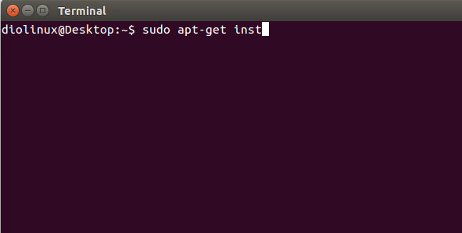
Terminal
Vamos executar alguns comandos:
http://www.ufpa.br/dicas/pdf/li-licb1.pdf
Nome do usuário
Nome do computador

Slide 8
Bash
Linguagem de script para o sistema linux
Sequencia de comandos linux em um arquivo .sh
Executado no terminal
Como os arquivos em lote do windows
Executado linha a linha
O terminal é um interpretador do Bash!

Slide 9
Bash
Abra o gedit para criar um novo script
Todo script bash tem que começar com
“A primeira linha de um shell script define qual o interpretador de comandos será utilizado”
O bash é o mais conhecido, mas não é o único tipo de shell disponível
sh ksh, tsh, ...
#! /bin/bash

Slide 10
Exemplo
Coloque o código abaixo no seu script e salve-o na sua pasta home (/home/facipe)
Chame-o de exemplo1.sh
#!/bin/bash
echo "Seu nome de usuário é:"
whoami
echo "Info de hora atual e tempo que o computador está ligado:"
uptime
echo "O script está executando do diretório:"
pwd

Slide 11
Exemplo
“O comando echo exibe na tela a string entre aspas duplas
O comando whoami exibe o usuário logado no sistema;
O comando uptime exibe a hora atual, o tempo decorrido desde que o computador foi ligado, o número de usuários logados e uma média do número de processos carregados nos últimos um, cinco e 15 minutos;
O comando pwd exibe o diretório no qual o arquivo está rodando”

Slide 12
Exemplo
Entre no terminal e dê ao seu arquivo permissão total
Veja mais sobre permissões em:
http://www.thegeekstuff.com/2010/06/chmod-command-examples
chmod 777 exemplo1.sh

Slide 13
Exemplo
Execute o código (não esqueça o “./”):
./exemplo1.sh

Slide 14
Variáveis
“Uma variável é um label (nome) que armazena um valor para ser utilizado posteriormente no código”
Sintaxe:
nome_da_variavel=valor
Lendo o valor da variável
Coloque um “$” na frente
$nome_da_variavel

Slide 15
Exemplo
Crie e execute um novo script com o seguinte código:
#!/bin/bash
site=www.devmedia.com.br
meu_numero_favorito=13
_cidade=”Porto Alegre”
echo “Entre no site: $site”
echo “Meu número favorito é: $meu_numero_favorito”
echo “Minha cidade natal é: $_cidade”

Slide 16
Input
Lendo entrada
Crie e execute o código a seguir:
#!/bin/bash
echo “Qual o nome de uma de suas músicas favoritas?”
read nome_musica;
echo “Você gosta de ouvir $nome_musica!”

Slide 17
Argumentos
Lendo parâmetros passados na linha de comando
Crie um script com o código abaixo e chame-o de exemplo3.sh:
Execute passando 2 parâmetros
O parâmetro que você quiser
#!/bin/bash
echo "Número de argumentos passados: $#"
echo “Nome do script: $0”
echo “Primeiro argumento: $1”
echo “Segundo argumento: $2”
./exemplo3.sh nivia 9

Slide 18
Exercício 1
Crie um script que:
Baixe um arquivo (entenda e use o comando wget)
Crie um diretório com o comando ‘mkdir’
Mova o arquivo baixado para este diretório com o comando ‘mv’
Entre no diretório criado com o comando ‘cd’
Crie uma cópia do arquivo com outro nome usando o comando ‘cp’
DESAFIO: zipe a pasta que você criou

Slide 19
Condicionais
#!/bin/bash
echo "Selecione uma opção:"
echo "1 - Exibir data e hora do sistema"
echo "2 - Exibir o resultado da divisão 10/2"
echo "3 - Exibir uma mensagem”
read opcao;
if [ $opcao == "1" ];
then
data=$(date +"%T, %d/%m/%y, %A")
echo "$data"
elif [ $opcao == "2" ];
then
result=$((10/2))
echo "divisao de 10/2 = $result"
elif [ $opcao == "3" ];
then
echo "Informe o seu nome:"
read nome;
echo "Bem-vindo ao mundo do shell script, $nome!"
fi

Slide 20
Exercício 2
Crie um script que aceite um argumento
Se for 1, imprima na tela “Valor 1!”
Do contrário, imprima tela “Diferente de 1!”

Slide 21
Referências
Manual do Ubuntu/Compreendendo o desktop
https://pt.wikibooks.org/wiki/Manual_do_Ubuntu/Compreendendo_o_desktop
Siqueira, L.A. Certificação LPI-1. 5ª.ed – Alta Books, 2015.
Introdução ao Shell Script no Linux – Dev Media
http://www.devmedia.com.br/introducao-ao-shell-script-no-linux/25778
https://www.vivaolinux.com.br/dica/Comandos-de-rede-Linux-(basico)
Bash Guide for Beginners
http://www.tldp.org/LDP/Bash-Beginners-Guide/html/Bash-Beginners-Guide.html

